Slide 1
আচ্ছালামু আলাইকুম ওয়া রাহমাতুল্লাহ
প্রিয় শিক্ষার্থীবৃন্দ, তোমরা সবাই কেমন আছ

Slide 2
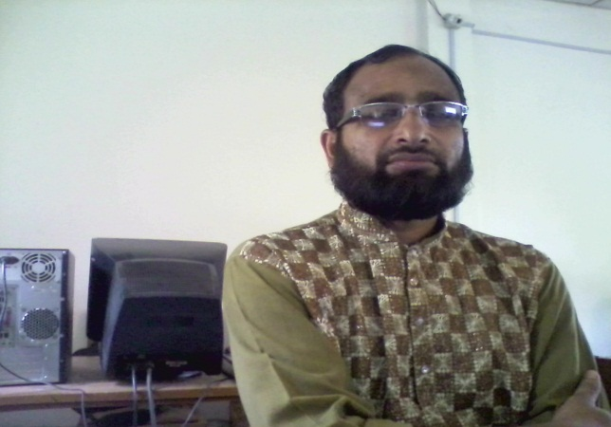
পরিচিতি:
মো: মনিরুজ্জামান
ধর্মীয় শিক্ষক
সোনার হাট স্কুল এন্ড কলেজ
মোবাইল: ০১৭১৬৯৬১১৫৩
E-mail: monir.sonarhat@gmail.com

Slide 3
বিষয় পরিচিতি:
বিষয়: ইসলাম ও নৈতিক শিক্ষা
শ্রেণী : ৯ম
সময় : ৫০ মিনিট।

Slide 4


Slide 5



Slide 6
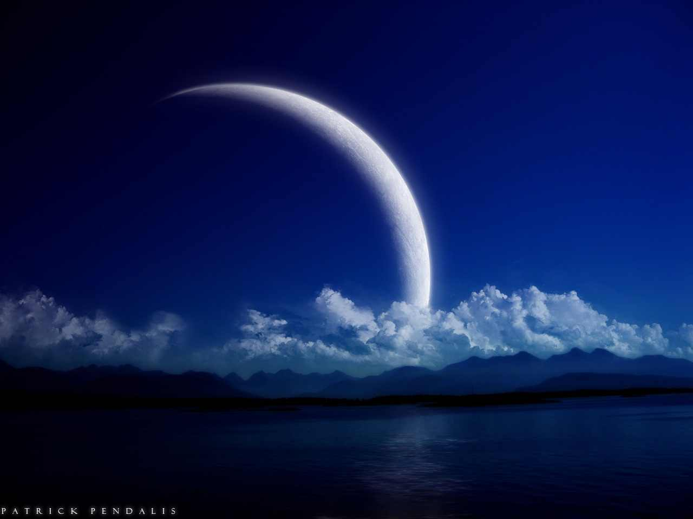

Slide 8
আজকের আলোচনা:
তাওহীদ

Slide 9
শিখনফল:
এ পাঠে শিক্ষার্থীরা .........
১। তাওহিদের সংগা বলতে পারবে।
২।তাওহীদের গুরুত্ব বলতে পারবে ।
৩। মহান আল্লাহর পরিচয় বলতে পারবে ।

Slide 10
তাওহীদ শব্দের অর্থ একত্তবাদ । মহাবিশ্বের সৃষ্টিকর্তা মহান আল্লাহ তায়ালা এক, অদ্বিতীয় ও অতুলনীয় । এ বিশ্বাসের নাম তাওহীদ ।
পারিভাষিক অর্থ: ইসলামী পরিভাষায় একমাত্র মহান আল্লাহ তায়ালাকে সৃষ্টিকর্তা ,পালনকর্তা এবং এবাদাত ও আনুগত্যের যোগ্য একক সত্তা হিসাবে স্বীকার ও বিশ্বাস করাকেই তাওহীদ বলে ।
এ সম্পর্কে মহান আল্লাহ তায়ালা পবিত্র কোরআনে সুরা আম্বিয়ার ২২নং আয়াতে ঘোষনা করেন “যদি আছমান ও যমিনে মহান আল্লাহ ব্যতিত
একাধিক ইলাহ থাকত, তবে উভয়ই ধ্বংস হয়ে যেত”।
Notes:
য়া

Slide 11
মহান আল্লাহ তায়ালার পরিচয়:
আল্লাহপাক তার সত্তায়,গুণে,কর্মে,শক্তিতে তথা সর্ববিষয়ে তিনি অতুলনীয় । তিনি যা ইচ্ছা তাই সৃষ্টি করেন এবং যেমন ভাবে ইচ্ছা পরিচালনা করেন ।
তাঁরই নির্দেশে এক অপূর্ব সুন্দর নিয়েম চন্দ্র, সূর্য্য,
গ্রহ, নক্ষত্র নিজ নিজ কক্ষপথে পরিচালিত হচ্ছে ।
কোনোরকম বিশৃঙ্খলা দেখা যায়না । এতে প্রমানিত হয় যে আল্লাহ এক ও অদ্বিতীয় । তিনি এক না হলে বিশ্বজগতের পরিচালনায় নানারকম বিশৃঙ্খলা ও সংঘর্ষ দেখা দিত এবং সারা বিশ্ব ধ্বংস হয়ে যেত ।

Slide 12

জোড়ায় কাজ :
মহান আল্লাহ তায়ালার পরিচয় লিখ ।

Slide 13
মূল্যায়ন :
১। ইবাদাতের যোগ্য কে ?
২। সবচেয়ে গুরুত্বপূর্ণ বিশ্বাস কার প্রতি করতে হবে ?
৩। কী করেলে অসংখ্য সৃষ্টির দাসত্ব থেকে মুক্তি পাওয়া যায়?

Slide 14
বাড়ির কাজ :
তাওহীদের গুরুত্ব ও প্রভাব
কী তা লিখে নিয়ে আসবে ।

Slide 15
অসংখ্য ধন্যবাদ সবাইকে
আল্লাহ হাফেজ

